Slide 1
Измерение потоков частиц прямого и возвратного альбедо спектрометром PAMELA
Голуб О.А., НИЯУ МИФИ
Москва - 2020
1

Slide 2
Введение
Цель работы:
Восстановление дифференциальных энергетических спектров протонов прямого и возвратного альбедо в разных областях околоземного пространства с использованием данных, полученных спектрометром PAMELA.
Содержание:
Эксперимент PAMELA
Альбедо космических лучей в околоземном пространстве
Обработка экспериментальных данных:
Выделение критериев отбора для идентификации частиц прямого и возвратного альбедо
Восстановление дифференциальных энергетических спектров протонов прямого и возвратного альбедо
Заключение

Slide 3
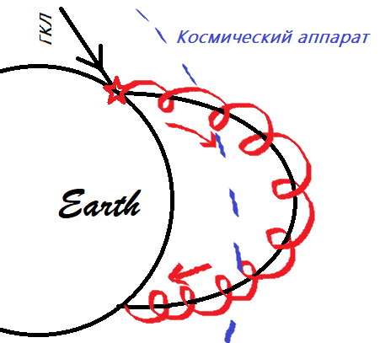
Альбедо космических лучей в околоземном пространстве
Частицы альбедо
Возвратные
Прямые
Движение частиц альбедо в магнитном поле Земли
3

Slide 4
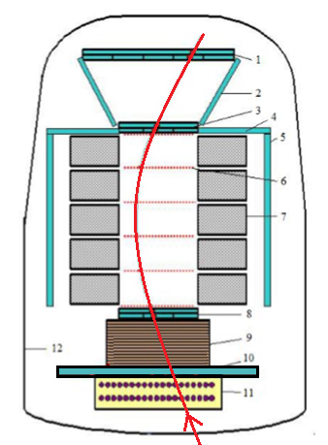
Эксперимент PAMELA
1,3,8 - время - пролетная система;
2,4,5 - система антисовпадений;
6 - трековая система;
7 - магнит;
9 - координатно - чувствительный калориметр;
10 - сцинтилляционный ливневый детектор;
11 - нейтронный детектор;
12 - гермоконтейнер;
Схема научной аппаратуры PAMELA
4

Slide 5
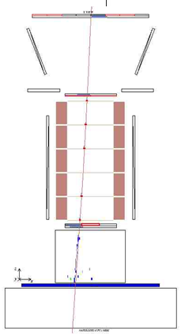
Базовые критерии отбора
В трековой системе идентифицирован 1 трек, не касающийся стенок магнита
Траектория в трекере восстановлена с использованием 4-х и более точек в отклоняющей проекции X, 3-х и более точек в ортогональной проекции Y
Отсутствие сигналов во всех счетчиках системы антисовпадений
В каждой из 6 плоскостей ВПС не более 1-го сработавшего сцинтилляционного счётчика
Визуализация события, удовлетворяющего базовым критериям отбора
5

Slide 6
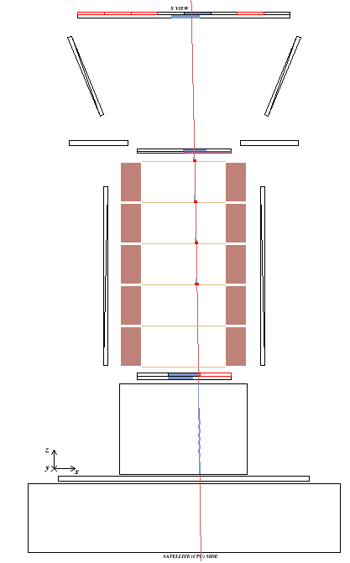
Дополнительные критерии отбора
Частица прилетела снизу
Требование прохождения частицы детектор насквозь
Отношение энерговыделений в верхней и нижней половинах калориметра ~1
Исключение частиц пришедших в калориметр сбоку
Количество сработавших стрипов в каждой из 22-х плоскостей калориметра для протонов не более 3-х
Для отсечения ядерных взаимодействий в калориметре установлен порог энерговыделения в каждой плоскости калориметра
Визуализация события, удовлетворяющего дополнительным критериям отбора
6

Slide 7
$$S=π∙S_{sq}∙(1−\cos^{2}θ)∙\frac{N}{N_{0}}$$
$S_{sq}$= (-32 ÷ 32) x (-27 ÷ 27) = 3456 ${см}^{2}$, площадка, через которую проводилось моделирование;
$θ$ = 0° ÷ 50° - зенитный угол, под которым в моделировании на прибор запускались частицы;
N - количество отобранных событий,${ N}_{0}$- изначальное количество событий в моделировании;
7

Slide 8
Восстановление дифференциальных энергетических спектров протонов прямого и возвратного альбедо
Обработаны экспериментальные данные спектрометра PAMELA за период 19 июля 2006 - 26 марта 2007
Весь энергетический диапазон, в котором работает PAMELA (от 100 МэВ до нескольких сотен ГэВ) разбит на узкие энергетические бины
Построены спектры с использованием светосилы, приведённой выше, для различных диапазонов геомагнитных широт

Slide 9
Дифференциальные энергетические спектры протонов прямого и возвратного альбедо, а также ГКЛ по данным эксперимента PAMELA (0<|θм|<0.35)
3
2
1

Slide 10
Дифференциальные энергетические спектры протонов прямого и возвратного альбедо, а также ГКЛ по данным эксперимента PAMELA (|θм|>1)

Slide 11
Заключение
В работе выработана методика для выделения потоков вторичных протонов, летящих сверху вниз (возвратное альбедо) и снизу вверх (прямое альбедо) относительно вертикальной приборной оси спектрометра PAMELA.
Полученная методика применена к экспериментальным данным спектрометра PAMELA собранных в период работы с 19 июля 2006 по 26 марта 2007. Отобраны протоны прямого и возвратного альбедо и восстановлены их дифференциальные энергетические спектры для низких и высоких геомагнитных широт.
Выработанная методика позволяет регистрировать частицы, летящие снизу, частицы прямого альбедо, что дает возможность рассматривать альбедную компоненту в приполярных областях.

Slide 12
Спасибо за внимание
12

